Slide 1
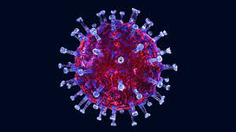
সবাইকে ফুলেল শুভেচ্ছা

Slide 2
পরিচিতি
শ্রেণি: ৫ম
বিষয়: প্রাথমিক বিজ্ঞান
অধ্যায়ঃ ৭
সাধারণ পাঠ: স্বাস্থ্যবিধি
বিশেষ পাঠ: সংক্রামক রোগের প্রকারভেদ
রিবন রানী দাশ
সহকারী শিক্ষক
ভরপূর্ণি সরকারি প্রাথমিক বিদ্যালয়
লাখাই,হবিগঞ্জ।

Slide 3
শিখনফল
৯.২.2 বিভিন্ন সংক্রামক রোগের উদাহরণ দিতে পারবে।

Slide 4
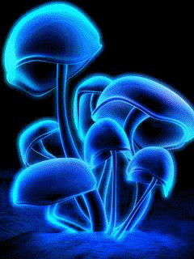
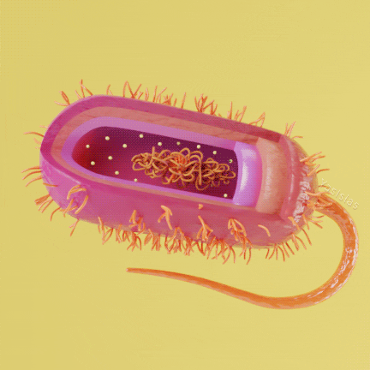
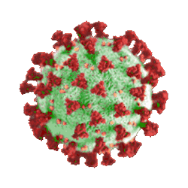
চিত্রে কী কী দেখা যাচ্ছে?
ভাইরাস
ব্যাকটেরিয়া
ছত্রাক
বলতে পারবে এরা আমাদের শরীরে কী ধরনের রোগ সৃষ্টি করে?

Slide 5
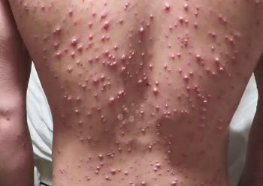
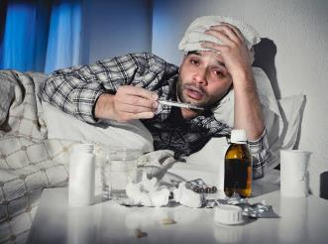
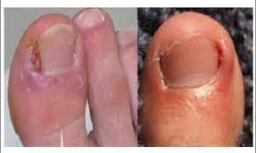
চিত্রে কী কী দেখা যাচ্ছে?
গুটি বসন্ত
ইনফ্লুয়েঞ্জা
নখের ক্ষত
অনুমান করো তো আজ আমরা কি নিয়ে পড়বো?
এগুলো ভাইরাস,ব্যাকটেরিয়া ও ছত্রাক দ্বারা সৃষ্ট বিভিন্ন সংক্রামক রোগ।

Slide 6
আমাদের আজকের পাঠ
সংক্রামক রোগের প্রকারভেদ

Slide 7
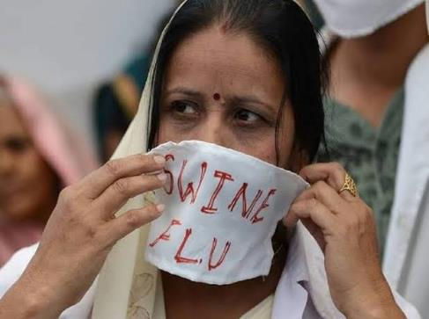
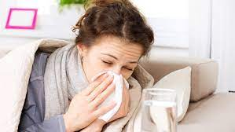
চিত্রে কী কী দেখা যাচ্ছে?
সোয়াইন ফ্লু
ঠান্ডা জ্বর

Slide 8
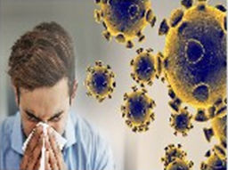
বিভিন্ন জীবানু যেমন-ব্যাকটেরিয়া,ভাইরাস,ছত্রাক ইত্যাদি শরীরে প্রবেশের ফলে সৃষ্ট রোগই হলো সংক্রামক রোগ।
বলতো আমরা কী কী ধরণের সংক্রামক রোগে আক্রান্ত হই?

Slide 9
দলীয় কাজ

Slide 10
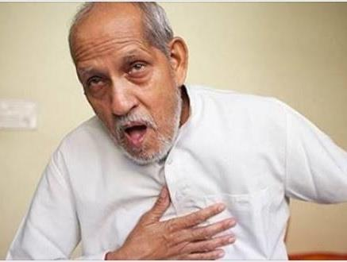
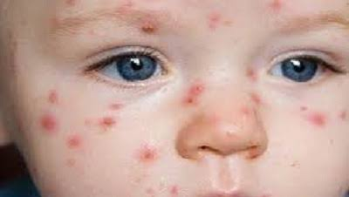
চিত্রে কী কী দেখা যাছে?
সংক্রামক রোগ বিভিন্নভাবে ছড়াতে পারে।
যে সকল রোগ হাঁচি -কাশি বা কথাবার্তা বলার সময় বায়ুতে জীবানু ছড়ানোর মাধ্যমে হয়ে থাকে তা হলো বায়ুবাহিত রোগ।
হাম
যক্ষ্মা

Slide 11
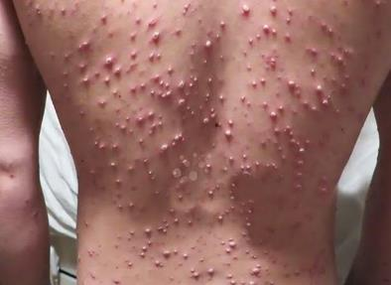
চিত্রে কী কী দেখা যাছে?
সোয়াইন ফ্লু
গুটি বসন্ত
ইনফ্লুয়েঞ্জা
সোয়াইন ফ্লু,হাম, গুটিবসন্ত ,যক্ষা এবং ইনফ্লুয়েঞ্জা ইত্যাদি বায়ুবাহিত রোগ।

Slide 12
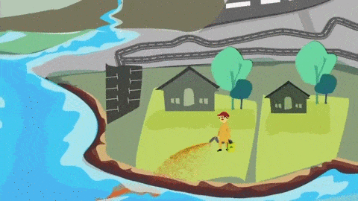
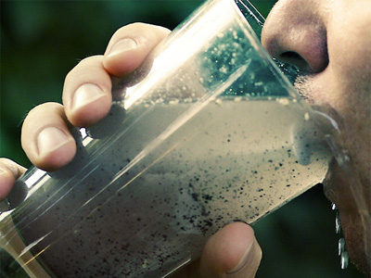
ছবিতে কি দেখতে পাচ্ছ?
নানা কারণে পানি দূষিত হচ্ছে
দূষিত পানি পান করছে
যে সকল রোগ যা জীবাণুযুক্ত দূষিত পানির মাধ্যমে বিস্তার লাভ করে সে গুলো হলো পানিবাহিত রোগ।

Slide 13
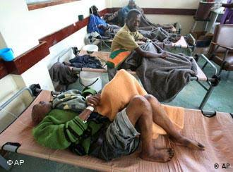
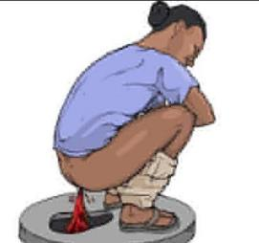
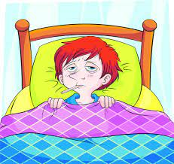
চিত্রে কী কী দেখা যাছে?
ডায়রিয়া
কলেরা
আমাশয়
টাইফয়েড
ডায়রিয়া,কলেরা,আমাশয়,টাইফয়েড ইত্যাদি রোগ হলো পানিবাহিত রোগ।

Slide 14
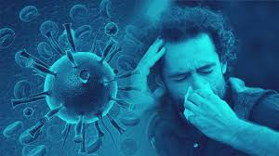
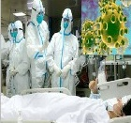
চিত্রে কী কী দেখা যাছে?
করোনা ভাইরাস
করোনা ভাইরাস এর বিস্তার
করোনা ভাইরাসে আক্রান্ত ব্যক্তি
যে সকল রোগ রোগাক্রান্ত ব্যক্তির প্রত্যক্ষ বা পরোক্ষ সংস্পর্শে সংক্রামিত হয় তাই ছোঁয়াচে রোগ।

Slide 15
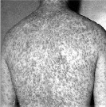
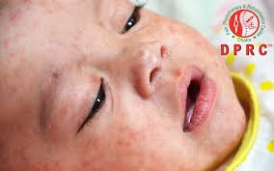
চিত্রে কী কী দেখা যাছে?
ফ্লু
ইবোলা
হাম
ফ্লু ,ইবোলা,হাম,করোনা ইত্যাদি রোগ গুলো হলো সংক্রামক রোগ।

Slide 16
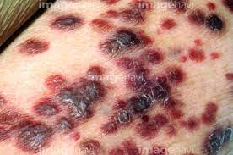
চিত্রে কী কী দেখা যাছে?
এইডস একটি ভিন্ন ধরনের সংক্রামক রোগ যা, এইচআইভি ভাইরাসের মাধ্যমে ছড়ায়।

Slide 17
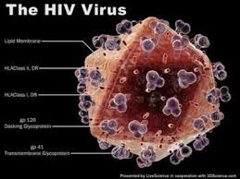
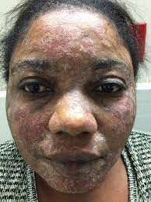
চিত্রে কী কী দেখা যাছে?
এইচ আই ভি ভাইরাস
এইডস এ আক্রান্ত রোগী
এইডস আক্রান্ত ব্যক্তিকে কেউ স্পর্শ করলে বা তার ব্যবহৃত কোনো জিনিসপত্র ব্যবহার করলে কেউ এইচ আই ভি দ্বারা আক্রান্ত হবে না।

Slide 18
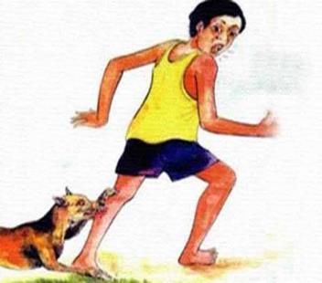
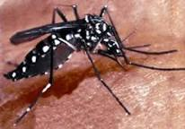
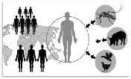
চিত্রে কী কী দেখা যাছে?
বিভিন্ন প্রাণি এবং পোকামাকড়ের মাধ্যমে কিছু জীবানুবাহিত রোগ ছড়ায়। সে গুলোকে প্রাণি ও পোকামাকড়বাহিত সংক্রামক রোগ বলা হয়।

Slide 19
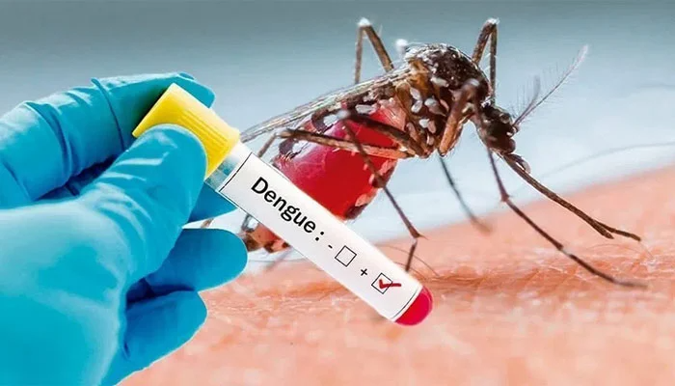
চিত্রে কী কী দেখা যাছে?
চিত্রে কী কী দেখা যাছে?
যেমন-কুকুরের কামড়ের মাধ্যমে জলাতঙ্ক রোগ ছড়ায়। মশার কামড়ের মাধ্যমে ম্যালেরিয়া এবং ডেঙ্গু রোগ ছড়ায়।

Slide 20
নিচের ছকের মতো খাতায় একটি ছক তৈরি করে বিভিন্ন সংক্রামক রোগের একটি তালিকা তৈরি করো।
একক কাজ
রোগের প্রকারভেদ
রোগের নাম
বায়ুবাহিত
পানিবাহিত
ছোঁয়াচে
প্রাণী এবং পোকামাকড় বাহিত রোগ

Slide 21
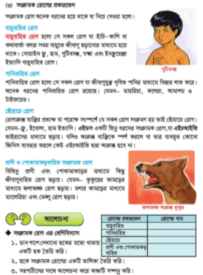
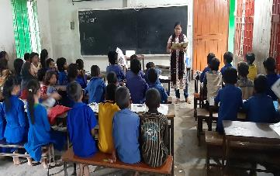
পাঠ্য বইয়ের সাথে সংযোগ স্থাপন
তোমার বিজ্ঞান বইয়ের ৪৮ নং পৃষ্ঠা বের করে পাঠ্যাংশটুকু নীরবে পড়।

Slide 22
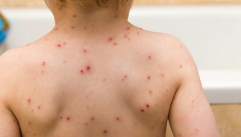
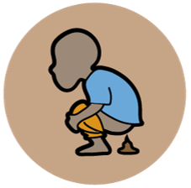
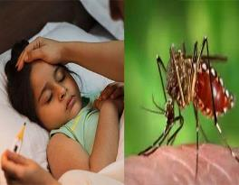
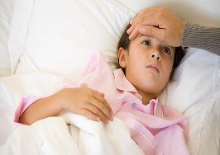
মিল করো
দলীয় কাজ
পোকামাকড় বাহিত
পানিবাহিত
বায়ুবাহিত
ছোঁয়াচে

Slide 23
মূল্যায়ন
সংক্রামক রোগ কত ধরণের ও কী কী?
এইডস রোগের ভাইরাসের নাম কী?
পানিবাহিত এবং বায়ুবাহিত রোগের সাদৃশ্য এবং বৈসাদৃশ্য কোথায়?

Slide 24
পরিকল্পিত কাজ
তোমার নিকট পরিবেশ পর্যবেক্ষণ করে তোমার চারপাশের লোকজন কী কী ধরণের সংক্রামক রোগে আক্রান্ত হচ্ছে তা ৫টি বাক্যে লিখে আনবে।

Slide 25
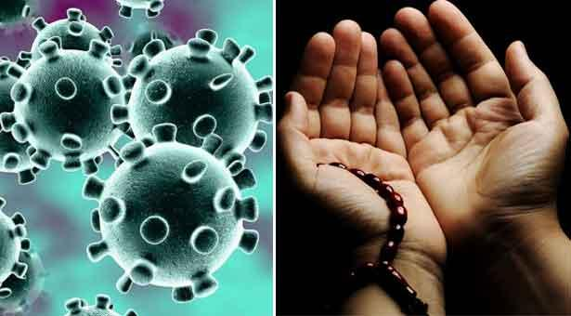
ধন্যবাদ সবাইকে

